Slide 1

Ngữ văn 6
Tập 1
Bài mở đầu
(Tiết 2)

Slide 2



Slide 3


“Văn chương trở thành ký ức sống động của một quốc gia”.
___Aleksandr Solzhenitsyn___

Slide 4


Slide 5
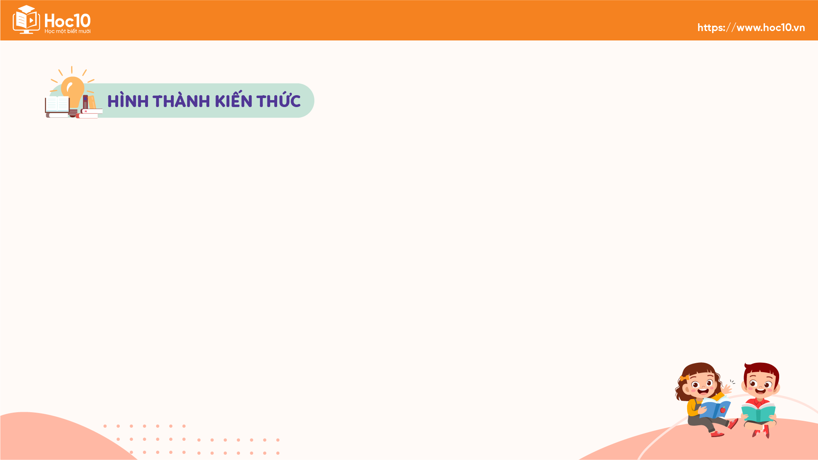
NỘI DUNG BÀI HỌC
Đọc hiểu
văn bản truyện
2. Đọc hiểu
văn bản thơ
3. Đọc hiểu
văn bản kí

Slide 6

THẢO LUẬN NHÓM
+ Nhóm 1: Sách Ngữ văn 6 hướng dẫn em đọc hiểu những thể loại truyện nào? Nội dung, chủ đề chính của các văn bản truyện là gì?
+ Nhóm 2: Sách Ngữ văn 6 hướng dẫn em đọc hiểu những thể loại thơ nào? Nội dụng, chủ đề chính của các văn bản thơ là gì?
+ Nhóm 3: Sách Ngữ văn 6 hướng dẫn em đọc hiểu những thể loại kí nào? Nội dung, chủ đề chính của các văn bản kí là gì?

Slide 7
1. Đọc hiểu văn bản truyện
Truyện
Khái niệm
Truyện là một thể loại văn học thường kể lại câu chuyện bằng một chuỗi sự việc liên quan đến nhau, sự việc này dẫn đến sự việc kia, cuối cùng có một kết thúc. Truyện nhằm giải thích sự việc, tìm hiểu con người, nêu vấn đề và bày tỏ thái độ.
Nội dung
Chứa đựng lòng yêu nước, tinh thần nhân văn sâu sắc.
Tình cảm trong sáng, vô tư, lòng yêu thương nhân hậu, bao dung.

Slide 8
2. Đọc hiểu văn bản thơ
Thơ
Khái niệm
Thơ là một thể loại văn học thường có vần, nhịp, trình bày theo các dòng và khổ. Thơ nhằm thể hiện trực tiếp tình cảm, cảm xúc của người viết.
Nội dung
Tình cảm gia đình.
Tình yêu quê hương đất nước.

Slide 9
3. Đọc hiểu văn bản kí
Kí
Khái niệm
Kí là một loại tác phẩm văn học thường ghi lại sự việc và con người một cách xác thực (con người, sự việc, thời gian, địa điểm có thật, không hư cấu). Kí tái hiện sự việc và con người một cách sinh động, cụ thể; qua đó, người viết thường phát biểu những suy nghĩ, cảm xúc về sự việc và con người được nói tới.
Nội dung
Tình mẫu tử thiêng liêng.
Những phẩm chất ở tuổi vị thành niên cho tương lai tốt đẹp.

Slide 10


Slide 11


Hãy đọc các tác phẩm trong chương trình Ngữ văn 6. Tác phẩm em yêu thích đó thuộc thể loại gì? Nội dung văn bản thể hiện là gì?

Slide 12


Slide 13


Thảo luận nhóm
(5 phút)
Chia sẻ với các bạn trong nhóm về tác phẩm mình đã đọc và yêu thích nhất?

Slide 14


Slide 15

1. Chuẩn bị đầy đủ phương tiện học tập:
a. Sách:
Bắt buộc: Sách giáo khoa (quyển tập 1 và tập 2).
Sách tham khảo: (Khuyến khích học sinh đọc thêm để mở rộng hiểu biết).
Ví dụ: + Truyện dân gian Việt Nam
+ Dế Mèn phiêu lưu kí – Tô Hoài
+ Tập thơ Góc sân và khoảng trời – Trần Đăng Khoa
...

Slide 16
b. Chuẩn bị đủ vở ghi
3 quyển:
Vở trên lớp: ghi chép nội dung học trên lớp và những dặn dò cho bộ môn.
Vở soạn: dùng để soạn phần nhiệm vụ ở nhà.
Đối với truyện: tóm tắt văn bản (có thể làm miệng), tìm bố cục, trả lời câu hỏi trong SGK (theo khả năng tìm hiểu của bản thân).
Đối với thơ: không soạn tóm tắt, chỉ tìm bố cục, trả lời câu hỏi SGK.
Vở bài tập: làm bài tập của bài học GV giao.

Slide 17
2. Sự chuẩn bài trước tiết học
Mang đầy đủ sách, vở bộ môn khi đến lớp.
Đọc bài (ít nhất 3 lần), soạn bài, làm bài đầy đủ trước khi đến lớp.
Tập kể lại truyện nhiều lần không nhìn vào sách, vở.
Sưu tầm tài liệu liên quan bài học (video, clip, hình ảnh, bài hát,...).
Thường xuyên đọc sách, báo, truyện,... phù hợp với lứa tuổi và có tính nhân văn.
Cần đọc nhiều để mở rộng kiến thức, trau dồi vốn từ, mở rộng kiến thức.
Chia sẻ những thắc mắc, những tâm đắc cho bạn bè (qua mail, điện thoại,...).

Slide 18

Ôn lại các khái niệm: truyện, thơ kí.
Chuẩn bị bài mới: Đọc trước nội dung phần văn bản nghị luận, văn bản thông tin và thực hành tiếng Việt.

Slide 19


Slide 20



Like fanpage Hoc10 - Học 1 biết 10 để nhận thêm nhiều tài liệu giảng dạy
theo đường link:
Hoc10 – Học 1 biết 10
Hoặc truy cập qua QR code

